Slide 1
Spam/Privacy
Arno R. Lodder
lodder@rechten.vu.nl

Slide 2
Overzicht
Vandaag: Spam/Privacy
12 november: Westerdijk - Elektronische handel
19 november: Lodder - Auteursrecht
26 november: Westerdijk - Contracten

Slide 3
Auteursrecht en Spam
NRC, 28/8/2002
Inmiddels is er een nieuw, opmerkelijk initiatief om de overlast te verminderen. Het is afkomstig van de startup Habeas.com. Het interessante is, dat niet gebruik wordt gemaakt van de kenmerken van spam, maar dat zoveel mogelijk mail die géén spam is, een kenmerk krijgt.
Dat kenmerk is een haiku, een drieregelig gedichtje:
Winter into spring
Brightly anticipated
Like Habeas SWE (tm)
SWE betekent Sender Warranted E-mail. De grap is, dat het auteursrecht bij Habeas berust. Niemand mag het versje of het merk zonder toestemming gebruiken. Habeas geeft particulieren en internetaanbieders die toestemming, als ze een overeenkomst ondertekenen omtrent hun gedrag bij het mailen. Dan mogen ze in de mail die ze versturen deze haiku opnemen in de header

Slide 4

© M.C. Steeman

Slide 5


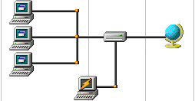
E-mail, techniek
(Blind) open mail relay
Open proxyserver

Slide 6
4 voorbeelden van ‘spam’
Denkbeelden
Politiek?
Commercieel?
Commercieel

Slide 7
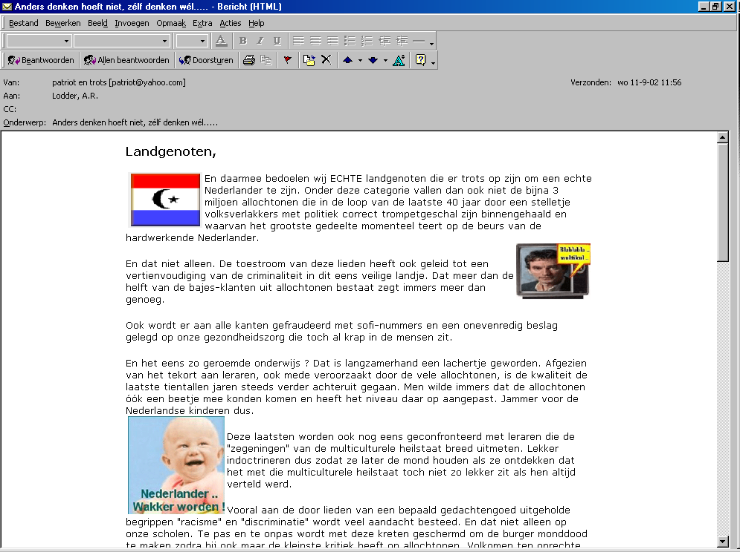

Slide 8
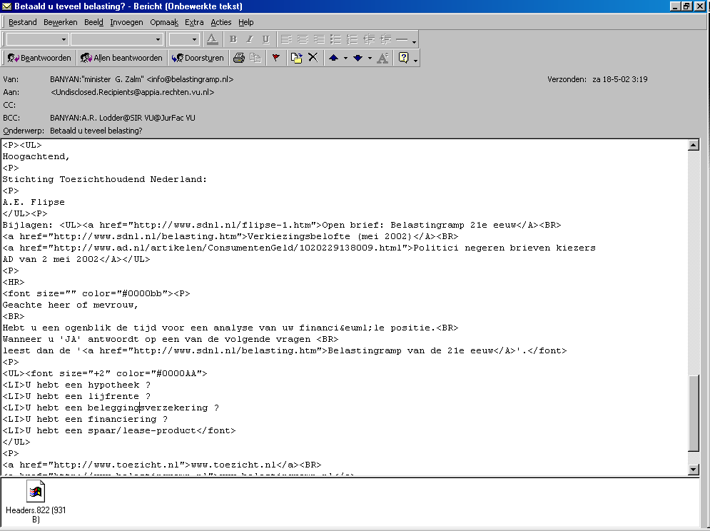

Slide 9
Economische spam
  Arno,
  Voor jouw informatie, het mailtje van Heertje. Dit is duidelijk spam.
  Marcel
  ----- Original Message -----
  From: "Robert Helmink" <helmink@fee.uva.nl>
  To: (…) <r.f.m.lubbers@kub.nl>; <a.c.meijdam@kub.nl>; <j.c.vanours@kub.nl>;
  <a.a.deroo@kub.nl>; <g.p.l.vroij@kub.nl>; <a.b.t.m.vschaik@kub.nl>;
  <j.j.sijben@kub.nl>; <uhlig@kub.nl>; <p.vveen@kub.nl>; <veraght@kub.nl>;
  <h.a.a.verbon@kub.nl>; <T.H.A.Bijmolt@kub.nl>; <A.G.L.Romme@kub.nl>;
  <S.C.W.Eijffinger@kub.nl>; <Wijn@kub.nl>; <j.ashayeri@kub.nl>;
  <f.a.vdrduynschouten@kub.nl>; <kort@kub.nl>; <m.salomon@kub.nl>;
  <A.H.F.Verboven@kub.nl>; <p.w.moerland@kub.nl>; <m.r.kabir@kub.nl>;
  <p.j.w.duffhues@kub.nl>; <r.bannink@kub.nl>; <p.a.naert@kub.nl>;
  <f.g.m.pieters@kub.nl>; <w.j.m.reijnders@kub.nl>; <j.b.steenkamp@kub.nl>;
  <theo.m.m.verhalle@kub.nl>; <s.w.douma@kub.nl>; <j.a.c.dehaan@kub.nl>;
  <w.g.h.vhulst@kub.nl>; <n.g.noorderhaven@kub.nl>; <pennings@kub.nl>;
  <wilderom@kub.nl>; <J.I.Berg@eco.rug.nl>; <h.h.van.ark@eco.rug.nl>;
  <p.a.bekker@eco.rug.nl>; <u.boeckenholt@eco.rug.nl>;
  <w.c.boeschoten@eco.rug.nl>; <j.l.bouma@eco.rug.nl>; <cools.kees@bcg.com>;
  <j.t.degenkamp@eco.rug.nl>; <g.r.eyzenga@eco.rug.nl>;
  <h.van.ees@eco.rug.nl>; <d.w.feenstra@eco.rug.nl>;
  <r.r.fremdling@eco.rug.nl>; <j.de.haan@eco.rug.nl>;
  <b.j.heijdra@eco.rug.nl>; <g.j.van.helden@eco.rug.nl>;
  <j.c.hoekstra@eco.rug.nl>; <l.h.hoogduin@eco.rug.nl>;
  <c.j.jepma@eco.rug.nl>; <kallenberg@rulwinw.leidenuniv.nl>;
  <c.a.de.kam@eco.rug.nl>; <w.k.klein.haneveld@eco.rug.nl>;
  <t.van.de.klundert@eco.rug.nl>; <p.kooreman@eco.rug.nl>;
  <p.s.h.leeflang@eco.rug.nl>; <j.a.van.manen@eco.rug.nl>;
  <r.a.h.van.der.meer@eco.rug.nl>; <a.w.neisingh@eco.rug.nl>;
  <j.oosterhaven@eco.rug.nl>; <j.c.reuijl@eco.rug.nl>;
  <c.schweigman@eco.rug.nl>; <a.g.m.steerneman@eco.rug.nl>;
  <e.sterken@eco.rug.nl>; <c.g.m.sterks@eco.rug.nl>;
  <f.m.tempelaar@eco.rug.nl>; <t.j.wansbeek@eco.rug.nl>; <m.wedel@eco.rug.nl>;
  <k.wezeman@eco.rug.nl>; <a.van.witteloostuijn@eco.rug.nl>;
  <p.s.zwart@eco.rug.nl>; <s.k.t.boersma@bdk.rug.nl>;
  <h.j.j.bronsema@bdk.rug.nl>; <j.m.l.van.engelen@bdk.rug.nl>;
  <g.j.c.gaalman@bdk.rug.nl>; <h.w.m.gazendam@bdk.rug.nl>;
  <p.n.ghauri@bdk.rug.nl>; <r.goodijk@bdk.rug.nl>; <d.jacobs@bdk.rug.nl>;
  <r.j.j.m.jorna@bdk.rug.nl>; <d.j.f.kamann@bdk.rug.nl>;
  <f.p.j.kuijpers@bdk.rug.nl>; <a.c.j.de.leeuw@bdk.rug.nl>;
  <j.van.der.meer-kooistra@bdk.rug.nl>; <g.j.e.m.sanders@bdk.rug.nl>;
  <j.l.simons@bdk.rug.nl>; <a.m.sorge@bdk.rug.nl>; <a.c.waszink@bdk.rug.nl>;
  <j.j.van.der.werf@bdk.rug.nl>; <j.wijngaard@bdk.rug.nl>;
  <a.h.van.der.zwaan@bdk.rug.nl>; <P.Herings@ALGEC.Unimaas.NL>;
  <S.Cnossen@ALGEC.Unimaas.NL>; <J.Backhaus@ALGEC.Unimaas.NL>;
  <R.Cowan@MERIT.Unimaas.NL>; <E.Kimman@ALGEC.Unimaas.NL>;
  <A.Kolen@KE.Unimaas.NL>; <C.Kool@ALGEC.Unimaas.NL>;
  <J.Muysken@ALGEC.Unimaas.NL>; <F.Palm@KE.Unimaas.NL>;
  <J.Pelkmans@ALGEC.Unimaas.NL>; <H.Peters@KE.Unimaas.NL>;
  <Luc.Soete@ALGEC.Unimaas.NL>; <H.vanMierlo@ALGEC.Unimaas.NL>;
  <Gerard.vanMierlo@HAG.Unimaas.NL>; <J.Hagedoorn@MW.Unimaas.NL>;
  <M.Donders@MW.Unimaas.NL>; <C.Boone@MW.Unimaas.NL>;
  <W.Buijink@BERFIN.Unimaas.NL>; <M.Corbey@BERFIN.Unimaas.NL>;
  <P.Eichholtz@BERFIN.Unimaas.NL>; <H.Heijke@ROA.Unimaas.NL>;
  <F.denHertog@MERIT.Unimaas.NL>; <JDP.Kasper@MW.Unimaas.NL>;
  <M.Kleijnen@MW.Unimaas.NL>; <C.Koedijk@BERFIN.Unimaas.NL>;
  <J.Lemmink@MW.Unimaas.NL>; <S.Maijoor@MARC.Unimaas.NL>;
  <H.Maks@ALGEC.Unimaas.NL>; <G.Pfann@KE.Unimaas.NL>;
  <P.Schotman@BERFIN.Unimaas.NL>; <R.Vergoossen@BERFIN.Unimaas.NL>;
  <C.Vroom@MW.Unimaas.NL>; <C.Wolff@BERFIN.Unimaas.NL>;
  <A.deGrip@ROA.Unimaas.NL>; <S.vanHoesel@KE.Unimaas.NL>;
  <K.deRuyter@MW.Unimaas.NL>; <P.Wakker@KE.Unimaas.NL>;
  <W.Verschoor@BERFIN.Unimaas.NL>; <G.Endenburg@MW.Unimaas.NL>;
  <P.vanderGrinten@MW.Unimaas.NL>; <a.kleinknecht@tbm.tudelft.nl>;
  <c.p.vanbeers@tbm.tudelft.nl>; <w.a.dolfsma@tbm.tudelft.nl>;
  <j.hinloopen@tbm.tudelft.nl>; <c.w.m.naastepad@tbm.tudelft.nl>;
  <s.r.wunderink-vanveen@tbm.tudelft.nl>; <e.f.tenheuvelhof@tbm.tudelft.nl>;
  <j.a.debruijn@tbm.tudelft.nl>; <billm@tbm.tudelft.nl>;
  <rohans@tbm.tudelft.nl>; <rolfk@tbm.tudelft.nl>; <wimvr@tbm.tudelft.nl>;
  <harryb@tbm.tudelft.nl>; <M.P.C.Weijnen@TBM.TUDelft.NL>;
  <alexandv@tbm.tudelft.nl>; <eibe@nyenrode.nl>; <h.ebbers@nyenrode.nl>;
  <lutgerin@nyenrode.nl>; <scm@nyenrode.nl>; <chrome@nyenrode.nl>;
  <ebartelsman@econ.vu.nl>; <gberg@econ.vu.nl>; <jbergh@econ.vu.nl>;
  <fbutter@econ.vu.nl>; <bcompaijen@econ.vu.nl>; <abakker@econ.vu.nl>;
  <jbalkenende@econ.vu.nl>; <jgunning@econ.vu.nl>; <huisman@econ.vu.nl>;
  <mlindeboom@econ.vu.nl>; <lmuiswinkel@econ.vu.nl>; <pnijkamp@econ.vu.nl>;
  <opschoor@iss.nl>; <hscholten@econ.vu.nl>; <harmen.verbruggen@ivm.vu.nl>;
  <hvisser@econ.vu.nl>; <cwithagen@econ.vu.nl>; <planjouw@econ.vu.nl>;
  <rzuidema@econ.vu.nl>; <pbunt@econ.vu.nl>; <mcreemers@econ.vu.nl>;
  <cdert@econ.vu.nl>; <heijgenhuijsen@econ.vu.nl>; <djeppink@econ.vu.nl>;
  <rframbach@econ.vu.nl>; <jfrijns@econ.vu.nl>; <cgilbert@econ.vu.nl>;
  <agoor@econ.vu.nl>; <jgoslings@econ.vu.nl>; <gholtgrefe@econ.vu.nl>;
  <pjansen@econ.vu.nl>; <wkeller@econ.vu.nl>; <ekimman@econ.vu.nl>;
  <alucas@econ.vu.nl>; <mnewman@econ.vu.nl>; <hrijken@econ.vu.nl>;
  <beetsma@fee.uva.nl>; <blaug@fee.uva.nl>; <ellman@fee.uva.nl>;
  <cve@fee.uva.nl>; <m.m.g.fase@dnb.nl>; <secma@fee.uva.nl>;
  <hartog@fee.uva.nl>; <joab@simplex.nl>; <jager@fee.uva.nl>;
  <hmvdb@fee.uva.nl>; <morgan@fee.uva.nl>; <hessel@fee.uva.nl>;
  <arthurs@fee.uva.nl>; <fvwinden@fee.uva.nl>; <siv@fee.uva.nl>;
  <wlb@fee.uva.nl>; <eichholt@fee.uva.nl>; <ganzevoo@fee.uva.nl>;
  <aurelius@fee.uva.nl>; <a.vdhoorn@fee.uva.nl>; <jala@fee.uva.nl>;
  <smart@fee.uva.nl>; <enrico@fee.uva.nl>; <tettero@fee.uva.nl>;
  <jgdewit@fee.uva.nl>; <cohen@few.eur.nl>; <cornelisse@few.eur.nl>;
  <francois@few.eur.nl>; <groenewegen@few.eur.nl>; <janssen@few.eur.nl>;
  <vanderknaap@few.eur.nl>; <dekoning@few.eur.nl>; <molle@few.eur.nl>;
  <nelissen@few.eur.nl>; <siebrand@few.eur.nl>; <vansinderen@few.eur.nl>;
  <swank@few.eur.nl>; <thurik@few.eur.nl>; <viaene@few.eur.nl>;
  <cdevries@few.eur.nl>; <lvandenberg@few.eur.nl>; <mpvandijk@few.eur.nl>;
  <roos@few.eur.nl>; <welters@few.eur.nl>; <bovenberg@few.eur.nl>;
  <kremers@few.eur.nl>; <teulings@few.eur.nl>; <veenman@few.eur.nl>;
  <bbakker@few.eur.nl>; <franses@few.eur.nl>; <moerman@few.eur.nl>;
  <oppelland@few.eur.nl>; <paauwe@few.eur.nl>; <pruijm@few.eur.nl>;
  <sleuwaegen@few.eur.nl>; <turner@few.eur.nl>; <verbeke@few.eur.nl>;
  <verhulp@few.eur.nl>; <vrakking@few.eur.nl>; <adebruin@few.eur.nl>;
  <j.kooiman@fbk.eur.nl>; <f.leijnse@fbk.eur.nl>; <f.janszen@fbk.eur.nl>;
  <j.ramondt@fbk.eur.nl>; <h.daniels@fbk.eur.nl>; <c.baden@fbk.eur.nl>;
  <v.halberstadt@law.leidenuniv.nl>; <arie.kuyvenhoven@alg.oe.wag-ur.nl>;
  <kees.vankooten@alg.aae.wau.nl>; <arie.oskam@alg.aae.wau.nl>;
  <henk.folmer@alg.shhk.wau.nl>; <ekko.vanierland@alg.shhk.wau.nl>;
  <ruud.huirne@alg.abe.wau.nl>; <onno.omta@alg.bk.wau.nl>;
  <w.dercksen@fss.uu.nl>; <r.schettkat@fssu.uu.nl>; <f.vanwaarden@law.uu.nl>;
  <p.p.degijsel@econ.uu.nl>; <c.nieuwenburg@law.uu.nl>;
  <j.j.siegers@econ.uu.nl>; <j.p.bahlmann@econ.uu.nl>;
  <jvijlbrief@feweb.vu.nl>
  Sent: Monday, February 18, 2002 3:11 PM
  Subject: bericht van prof. dr heertje
  > "Marketing in een notendop" van A. Heertje -met een verwijzing naar uw
  > werk- is nu weer overal verkrijgbaar. "Economie in een notendop" trouwens
  ook.
  >
  > Met vriendelijke groet,
  >
  > A. Heertje.

Slide 10
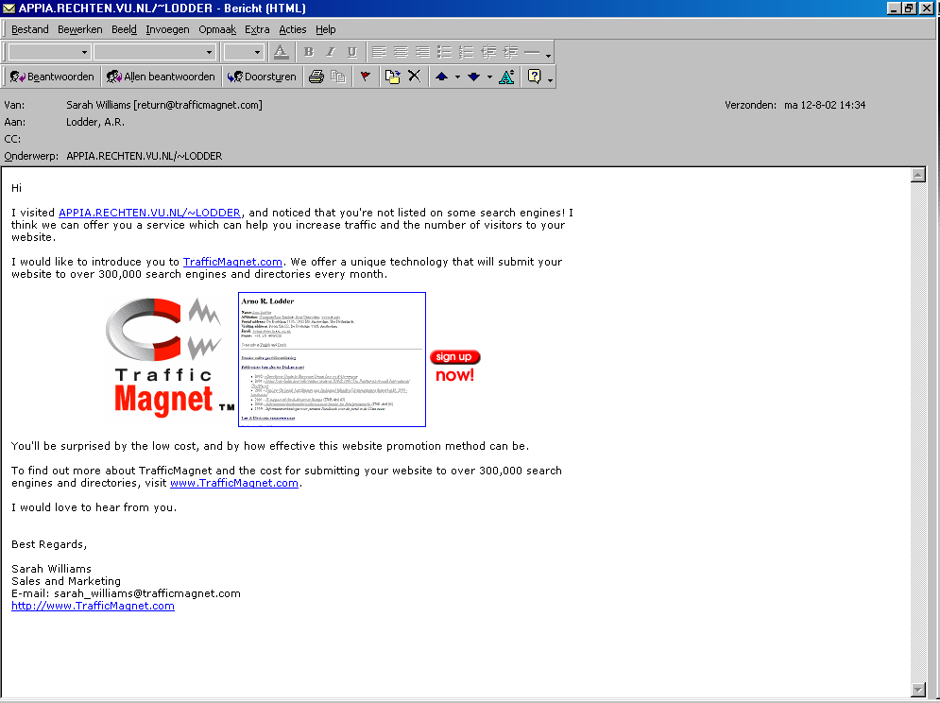

Slide 11

Spam
Voornamelijk:
  A. grote aantallen (bulk, mass)
  B. ongevraagd
  C. commercieel
Uitzonderingen...
UCE, UBE, UE

Slide 12
Spam, enkele bezwaren
Capaciteit ISPs (A]
Gebruik internet/e-mail onaantrekkelijk (A, B)
Right to be let alone…(B)
Kosten ontvanger vs kosten verzender (C)
  verschil met post, telecom

Slide 13
Mogelijke maatregelen
Technisch
  filters, black lists
Zelfregulering
  DMSA, FEDMA, DMA
Regulering
  m.n. USA (zie bb.vu.nl)
  EU Richtlijnen
Rechtspraak
  Veel in USA, twee in NL

Slide 14
Filters

Slide 15
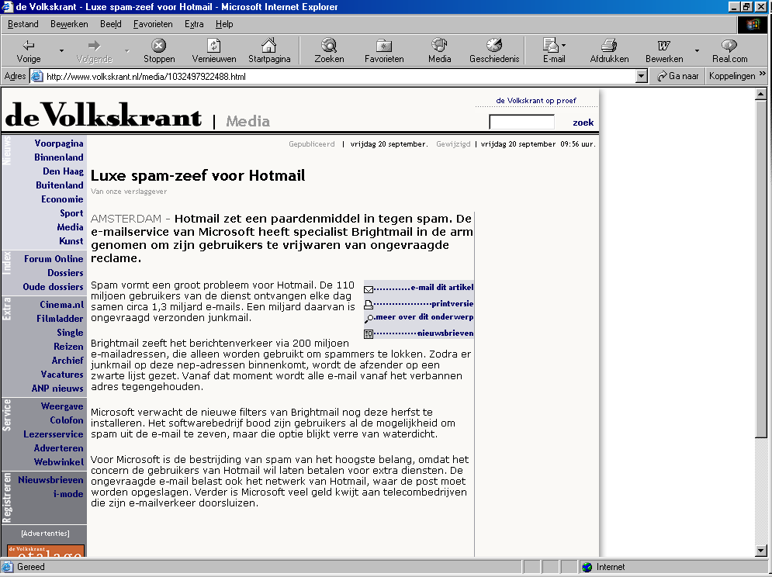

Slide 16
Zelfregulering

Slide 17
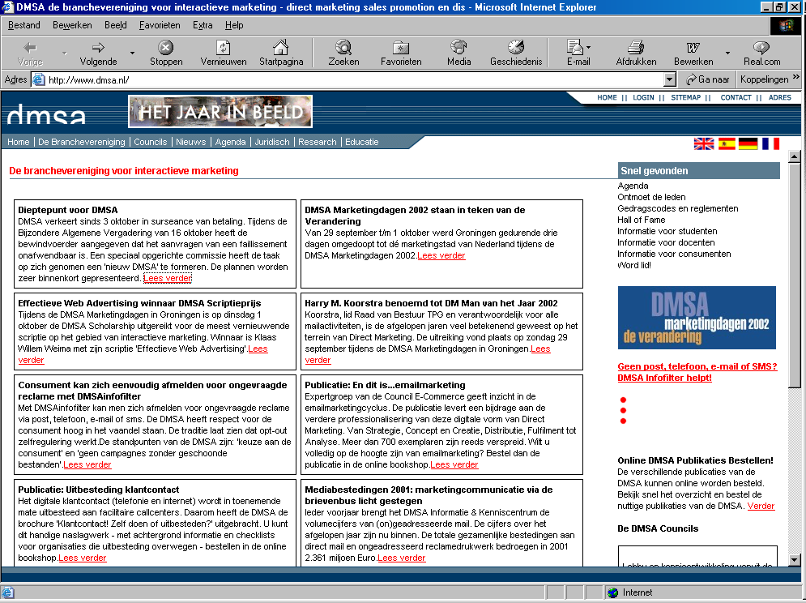

Slide 18
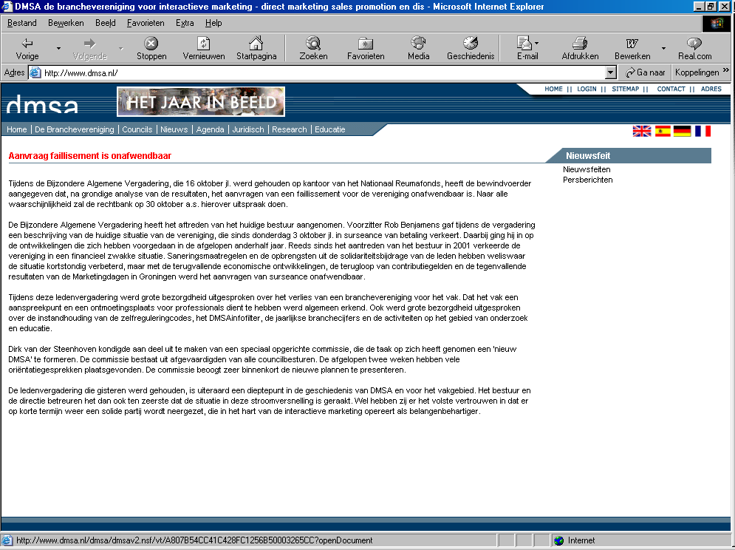

Slide 19
Regulering

Slide 20
Sorkin, U.S.F. L. Rev. 325(2001), p. 383
it is quite easy to declare `get rid of spam´, but the definition of spam is sufficiently controversial that the first step may be the most difficult

Slide 21
Juridische raamwerk
Wbp
art. 11.7 Tw, art. 7:46h BW
art. 3:15e BW (wetsvoorstel)
Richtlijn 2002/58/EG
Richtlijn 2002/65/EG

Slide 22
Status e-mail adres
Persoonsgegeven?
Bijv.
  lodder@rechten.vu.nl
  info@amazon.com
  johnny99@hotmail.com

Slide 23
Verzameling adressen
Doelbinding (art. 7 Wbp)
Harvesting:
  niet eerlijk/rechtmatige verwerking (art. 6)
  belangenafweging negatief voor verzamelaar art. 8 sub f Wbp

Slide 24
Art. 7:46h BW
Lid 2: OPT-IN: fax, automatische oproep systemen
Lid 3: OPT-OUT
Wie?
  Verkopers op afstand en consumenten
Wat?
  “bevordering totstandkoming koop op afstand”

Slide 25
Art. 11.7 Tw
Lid 1 OPT-IN: fax, automatische oproep systemen
Lid 2 OPT-OUT: andere systemen
Wie?
  Telecom aanbieders en abonnees (natuurlijke personen)
Wat?
  Commerciële, ideële, charitatieve

Slide 26
Richtlijn 2000/31/EG
Niet regime (opt-out/opt-in)
Is spam dienst van de informatiemaatschappij?
  individueel verzoek (art. 3:15d lid 3 BW) vs ongevraagde cc (art. 3:15e lid 1 sub d en lid 2 BW)
Echter, overweging 30 van de Richtlijn “undesirable for consumers and ISS”

Slide 27
2000/31/EG - II
Algemene informatieplichten (art. 3:15d en 3:15e BW)
  Alleen voor opt-in e-mail (dus niet voor spam)

Slide 28
2000/31/EG - III
Artikel 7 richtlijn, (art. 3:15e lid 1 sub d en lid 2 BW)
  Alleen voor opt-out (spam!)

Slide 29
Herziening richtlijn 97/66 - 2002/58/EG
Article 13
Unsolicited communications
1. The use of automated calling systems without human intervention (automatic calling machines), facsimile machines (fax) or electronic mail for the purposes of direct marketing may only be allowed in respect of subscribers who have given their prior consent.

Slide 30
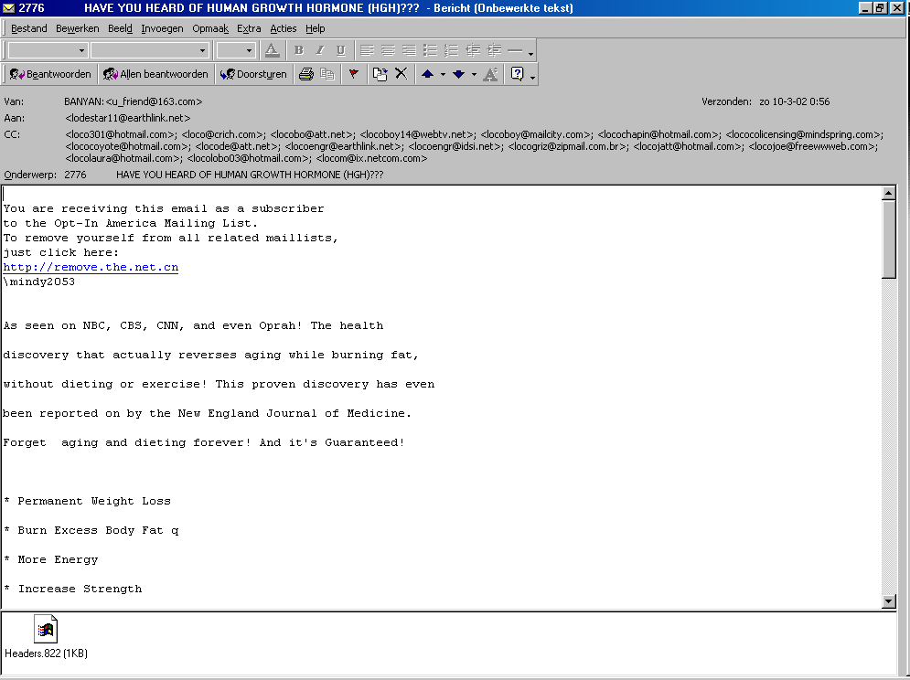

Slide 31
Richtlijn 2002/65/EG
RICHTLIJN 2002/65/EG VAN HET EUROPEES PARLEMENT EN DE RAAD van 23 september 2002 betreffende de verkoop op afstand van financiële diensten aan consumenten en tot wijziging van de Richtlijnen 90/619/EEG, 97/7/EG en 98/27/EG van de Raad
  art. 10 lid 1: opt-in: fax, automatische oproepsystemen
  art. 10 lid 2: opt-out of opt-in: overig

Slide 32
Rechtspraak
Abfab vs xs4all
Staat vs Matthias Rath

Slide 33
Mathias Rath
Rechtsmacht: art. 3 Richtlijn 2000/31/EG
Vrijheid van meningsuiting:
  het gaat niet om de inhoud van de e-mail, maar enkel om de hoeveelheid (r.o. 15)
Commercieel?
  Hoewel de e-mail niet een commercieel karakter heeft, bestaat er een rechtstreeks verband tussen de e-mail en de verkoop van vitaminenpreparaten (r.o. 13). Vanwege dit verband is, aldus de rechter, “het commerciele karakter van de spam voldoende aannemelijk”.

Slide 34
Toekomstige SPAM-zaken - I
Deze tweede Nederlandse spam-zaak is van een andere orde dan de eerste. Er is sprake van een oplopende schaal wat betreft het type spammer. In de eerste zaak was de gedaagde het DM-bedrijf Ab.fab. Voor een dergelijk bedrijf is de specifieke ‘spam-regelgeving’ relevant, omdat ze deze zullen naleven. In de onderhavige zaak is specifieke ‘spam-regelgeving’ niet nodig, er is duidelijk sprake van onrechtmatige overlast. Dit type spammer zal zich ook weinig aantrekken van de regelgeving. Mathias Rath is overigens niet een spammer in de meest ‘zuivere’ zin. Deze gebruiken valse return-adressen, valse provider-informatie en zijn lastig te traceren. Van een zaak tegen een dergelijke spammer moet overigens zowel in feitelijk als juridische opzicht niet veel verwacht worden.

Slide 35
Toekomstige SPAM-zaken - II
OPT-IN?
  Zorgvuldige registratie
Wat is redelijk, gegeven opt-in?

Slide 36
Afsluitende opmerkingen
EU-wijd opt-in, maar
  meeste spam van buiten EU
  obscure spammers trekken zich niet veel van de wet aan
Wat is nodig:
  Samenspel recht en techniek
Spam zal nooit helemaal verdwijnen...

